Slide 1


Simulação de Filtro Ativo do tipo Shunt para Correção de Fator de Potência em Sistema Elétricos Aeronáuticos
Instituto Tecnológico de Aeronáutica
Curso de Mestrado Profissionalizante em Engenharia Aeronáutica
Programa de Pós-Graduação em Engenharia Aeronáutica e Mecânica
João Paulo de Souza Oliveira
Orientador Prof. Dr. Roberto D'amore
Coorientador M. Eng. André Domingues Rocha de Oliveira
São José dos Campos, SP – Brasil 2017

Slide 2
Agenda
Instituto Tecnológico de Aeronáutica
Curso de Mestrado Profissionalizante em Engenharia Aeronáutica
Programa de Pós-Graduação em Engenharia Aeronáutica e Mecânica

Slide 3
Introdução (Motivação)
Instituto Tecnológico de Aeronáutica
Curso de Mestrado Profissionalizante em Engenharia Aeronáutica
Programa de Pós-Graduação em Engenharia Aeronáutica e Mecânica
Aumento do uso do sistema elétrico
Aumento de cargas não lineares
Normas aeronáuticas garantem o funcionamento dos equipamentos conectados no sistema

Slide 4
Métodos de Correção de Fator de Potência
Instituto Tecnológico de Aeronáutica
Curso de Mestrado Profissionalizante em Engenharia Aeronáutica
Programa de Pós-Graduação em Engenharia Aeronáutica e Mecânica
Sistemas passivos:
Filtros passivos
Conversores multipulso
Sistemas ativos:
Filtros Ativos

Slide 5

Teoria das Potências Instantâneas
Instituto Tecnológico de Aeronáutica
Curso de Mestrado Profissionalizante em Engenharia Aeronáutica
Programa de Pós-Graduação em Engenharia Aeronáutica e Mecânica
A teoria da potência instantânea é uma ferramenta aplicada no desenvolvimento de um filtro ativo
Aplicável apenas à sistemas trifásicos
É realizada na determinação das potências instantâneas ativa e reativa ($p$ e $q$, respectivamente)

Slide 6
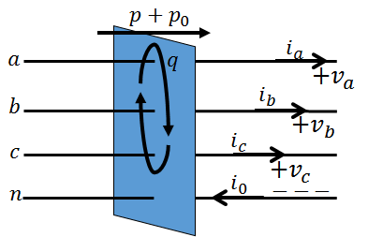

Teoria das Potências Instantâneas
Instituto Tecnológico de Aeronáutica
Curso de Mestrado Profissionalizante em Engenharia Aeronáutica
Programa de Pós-Graduação em Engenharia Aeronáutica e Mecânica
Transformada de Clarke
$$\left[\begin{matrix}v_{0} \\ v_{α} \\ v_{β}\end{matrix}\right]=\sqrt{\frac{2}{3}}\left[\begin{matrix}\frac{1}{\sqrt{2}} & \frac{1}{\sqrt{2}} & \frac{1}{\sqrt{2}} \\ 1 & −\frac{1}{2} & −\frac{1}{2} \\ 0 & \frac{\sqrt{3}}{2} & −\frac{\sqrt{3}}{2}\end{matrix}\right]\left[\begin{matrix}v_{a} \\ v_{b} \\ v_{c}\end{matrix}\right];\left[\begin{matrix}v_{a} \\ v_{b} \\ v_{c}\end{matrix}\right]=\sqrt{\frac{2}{3}}\left[\begin{matrix}\frac{1}{\sqrt{2}} & 1 & 0 \\ \frac{1}{\sqrt{2}} & −\frac{1}{2} & \frac{\sqrt{3}}{2} \\ \frac{1}{\sqrt{2}} & −\frac{1}{2} & \frac{\sqrt{3}}{2}\end{matrix}\right]\left[\begin{matrix}v_{0} \\ v_{α} \\ v_{β}\end{matrix}\right]$$
Calculo de $p$ e $q$
$$\left[\begin{matrix}p \\ q\end{matrix}\right]=\left[\begin{matrix}v_{α} & v_{β} \\ −v_{β} & v_{α}\end{matrix}\right]\left[\begin{matrix}i_{α} \\ i_{β}\end{matrix}\right]; \left[\begin{matrix}i_{α} \\ i_{β}\end{matrix}\right]=\frac{1}{v_{α}^{2}+v_{β}^{2}}\left[\begin{matrix}v_{α} & v_{β} \\ v_{β} & {−v}_{α}\end{matrix}\right]\left[\begin{matrix}p \\ q\end{matrix}\right]$$
Significados físicos de $p$ e $q$

Slide 7
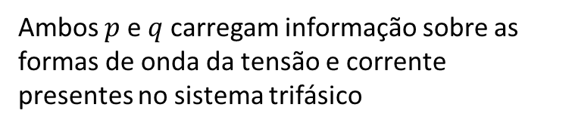
Filtros Ativos Utilizando a Teoria PQ
Ambos $p$ e $q$ carregam informação sobre as formas de onda da tensão e corrente presentes no sistema trifásico

Slide 8
Estratégia de Controle
Controle de Corrente Senoidal
PLL
Detector de Sequência Positiva

Slide 9
Estratégia de Controle
Controle de tensão do Capacitor

Slide 10
Sistema Completo

Slide 11
Simulação
Modelo Empregado do Sistema de Geração

Slide 12
Simulação
Modelo Empregado do Sistema de Distribuição

Slide 13
Simulação
Modelo Empregado do EHA

Slide 14
Simulação
Modelo do Filtro

Slide 15
Simulação

Slide 16
Resultados
Inoperante

Slide 17
Resultados
Máxima Carga

Slide 18
Resultados
Regime Transitório

Slide 19
Resultados
Regime Permanente

Slide 20
Conclusão
O filtro operou como esperado, deixando a resposta dentro das normas aeronáuticas
Quando há demanda de carga o filtro age deixando o sistema operando com alto fator de potência
Houve a constatação que sem carga ou com baixa carga houve a degradação da qualidade de energia

Slide 21
Conclusão
Trabalhos futuros

Slide 22
Obrigado

